Slide 1
Fungovanie žeriava (momentová veta)
Michail Fetisov
1.D

Slide 2
Obsah
Momentová veta
Moment sily
Žeriav
Schéma pôsobenia Síl na žeriave
Druhy žeriavov
Video
Otázky

Slide 3
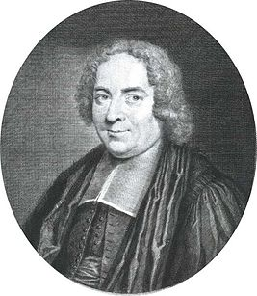
Momentová veta
pravidlo z oblasti stavebnej mechaniky
Pierre Varignon- prvý ju vyslovil
M1+M2+...+Mn = MR
M = Moment sily
Výpočet: M=F . r
Jednotka: newton . meter (N . m)
Notes:
Varignonova veta alebo momentová veta je pravidlo z oblasti stavebnej mechaniky, týkajúce pozícii účinku statických momentov sily . Je nazvaná podľa Francúza Pierra Varignona, ktorý ju prvý vyslovil.
Znie takto : Algebrický súčet statických momentov všetkých síl v sústave k ľubovoľné zvolenému momentovému stredu sa rovná statickému momentu výslednice tejto sústavy k tomu istému stredu.
M1+M2+...+Mn = MR
M je fyzikálna veličina moment sily. Jeho veľkosť vypočítame ako súčin veľkosti pôsobiacej sily a jej ramena.
M=F . r
Moment sily sa udáva v newton . metroch (N . m)

Slide 4
Moment sily
vektorová fyzikálna veličina
môže spôsobiť otáčanie tuhého telesa
veľkosť M závisí od veľkosti pôsobiacej sily a ramena sily
Notes:
Moment sily je vektorová fyzikálna veličina a môže spôsobiť otáčanie tuhého telesa.
V tomto prípade veľkosť M závisí od veľkosti pôsobiacej sily a ramena sily (je to kolmá vzdialenosť vektora sily a osi otáčania).
Otáčanie sa neprejaví, keď vektorový súčet všetkých momentov síl pôsobiacich na tuhé teleso sa rovná nule. A naopak, keď nebude „nulový“ tak sa prejaví.
Varignonova momentová veta sa využíva najmä v oboru stavebnej mechaniky.
Na týchto princípoch fungujú žeriavy.

Slide 5
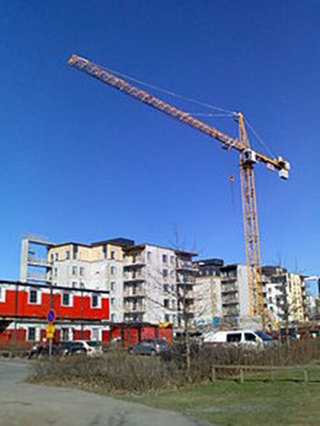
Žeriav
stroj na dvíhanie a prenášanie ťažkých bremien
Pracuje na princípe sústavy kladiek
Žeriav sa využíva najčastejšie v stavebníctve, strojárskom a hutníckom priemysle, doprave a pod.
Notes:
Žeriav je stroj na dvíhanie a prenášanie ťažkých bremien. Pracuje na princípe sústavy kladiek, ktoré znižujú silu potrebnú na vyzdvihnutie nákladu a princípe momentovej vety. Rameno žeriava je spravidla možné otáčať a posúvať, čím dochádza k presúvaniu bremena. Žeriav sa využíva všade tam, kde je potreba manipulovať s ťažkými bremenami, najčastejšie v stavebníctve, strojárskom a hutníckom priemysle, doprave a pod.

Slide 6
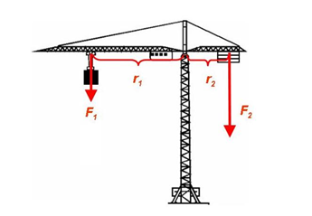
Schéma pôsobenia Síl na žeriave
Notes:
Sústava sa nachádza v rovnováhe, pretože moment sily je rovnaký pre obidve ramená:
F1 . r1 = F2 . r2
Tomuto sa v mechanike hovorí momentová veta. Platí všeobecne pre akúkoľvek sústavu v rovnováhe – súčet momentov síl sa musí rovnať nule.

Slide 7
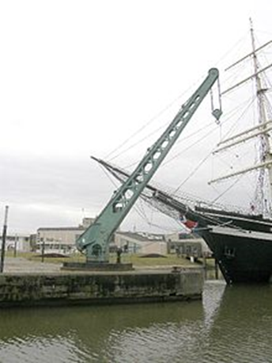
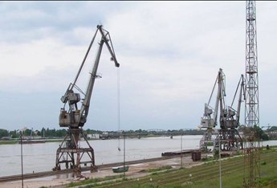
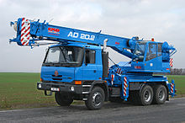
Druhy žeriavov
Automobilový žeriav (autožeriav)
Prístavný žeriav
Mostový žeriav
Portálový žeriav
Vežový žeriav
Koľajový žeriav
Stohovací žeriav
Konzolový žeriav
Notes:
Na obrázkoch môžete vidieť autožeriav a prístavove žeriavy.

Slide 8
Video
https://www.youtube.com/watch?v=dCQ7OW6svxg – Práča stavebného žeriava

Slide 9
Otázky
1. Kto ako prvý vyslovil momentovú vetu?
2. Čo je moment sily?
3. Čo je žeriav?
4. Uveďte aspoň dva druhy žeriavov.
Notes:
1. Pierre Varignon
2. Je to vektorová fyzikálna veličina. Jeho veľkosť vypočítame ako súčin veľkosti pôsobiacej sily a jej ramena.
3. Žeriav je stroj na dvíhanie a prenášanie ťažkých bremien. Pracuje na princípe sústavy kladiek, ktoré znižujú silu potrebnú na vyzdvihnutie nákladu a princípe momentovej vety.
4. Autožeriav, Pristavovy žeriav
Vektorová fyzikálna veličina

Slide 10
Zdroje
https://cs.wikipedia.org/wiki/Varignonova_momentov%C3%A1_v%C4%9Bta
https://sk.wikipedia.org/wiki/%C5%BDeriav_(stroj)
Učebnica fyziky

Slide 11
Ďakujem za pozornosť

